Slide 1
Transformatoryň boş iş düzgüni.
Meýilnama
1.Transformatoryň degişli ululyklary.

Slide 2
Boş iş düzgüninde transformatoryň ikinji sarymyna hiç-hili ýük birikdirilmeýär, ýagny, ol açyk goýulýar. Onuň birinji sarymy bolsa, U1 naprýaženiýeli üýtgeýän toguň setine birikdirilýär. U1 naprýaženiýäniň täsiri netijesinde birinji sarymdan transformatoryň boş iş togy diýlip atlandyrylýan I1 tok geçýär. Adatça bu toguň ululygy transformatorlar konstruktirlenende onuň nominal togunyň 2,5÷10 %-inden köp bolmaz ýaly edilýär, ýagny I0=(0,025÷0,1)I1n. Bu toguň döredýän magnit akymynyň transformatoryň ýapyk magnitgeçirijisiniň üsti boýunça geçýän bölegine baş magnit akymy diýilýär we ol Ф harpy bilen belgilenýär.

Slide 3
Bu akym transformatoryň birinji we ikinji sarymlarynda e1 we e2 elektrik hereketlendiriji güýji indusirleýär. Magnit akymynyň, birinji sarymy gurşap alan howanyň üsti boýunça geçýän bölegine ýaýraýan magnit akymy diýilýär we Фδ1 bilen belgilenilýär. Bu akym diňe birinji sarymyň sargylaryny kesip geçýär we ol ýerde eδ1 elektrik hereketlendiriji güýji indusirleýär. Ýaýraýan Фδ1 magnit akymynyň geçýän ýolunyň esasy böleginiň howanyň ýa-da mineral ýagyň üstündenligi sebäpli, onuň ululygy baş magnit akymynyň ululygyndan örän kiçidir. Şeýle-de, Фδ1 akymy I0 toga göni baglydyr. Baş magnit akymy bilen I0 toguň arasynda bolsa, beýle göni baglanyşyk ýokdyr.

Slide 4
Transformatorlarda bolýan hadysalary häsiýetlendirýän ululyklaryň özara gatnaşyklaryny aýdyň görkezmek üçin, köplenç ýagdaýlarda diagramma gurulýar. Beýgeldiji transformatoryň boş iş düzgüni üçin hil taýdan gurlan diagrammasy 1.4-nji (a) suratda görkezilendir.
Diagramma gurlanda onuň daýanjy hökmünde birinji we ikinji sarymlar üçin umumy bolan amplituda ululygy
(2.2)
görnüşde kesgitlenýän baş magnit akymy alynýar we beýleki ululyklaryň ählisi şoňa görä gurulýar.

Slide 5
Фδ1 ýaýraýan magnit akymynyň geçýän ýolunyň esasy böleginiň howanyň ýa-da mineral ýagyň üstündenligi sebäpli, ol özüniň fazasy boýunça I0 tok bilen gabat gelýär. Emma, transformatoryň magnitgeçirijisiniň ýukajyk polat plastinkalardan taýýarlanylýandygyna garamazdan, onda köwlenme toklaryň täsirinde döreýän magnit ýitgileri Ф baş magnit akymynyň öz fazasy boýunça I0 tokdan örän ujypsyz δ burça yza galmagyna getirýär.
Transformatoryň sarymlarynda indusirlenýän we elektrik hereketlendiriji güýçleriň ululyklarynyň magnit akymynyň üýtgemek tizligine baglydygy sebäpli, olar öz fazalary boýunça -den 90º yza galýandygy aşakdaky görnüşde subut edilýär:

Slide 6
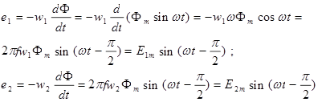
bu ýerde degişlilikde transformatoryň birinji we ikinji sarymlarynda indusirlenýän elektrik hereketlendiriji güýjüň amplituda ululyklarydyr.

Slide 7
Elektrik hereketlendiriji güýçleriň täsir ediji ululyklary degişlilikde:
(2.4)
elektrik hereketlendiriji güýç bolsa, öz gezeginde ýaýraýan magnit akymyndan 90º burça yza galýar.
Transformatoryň boş iş düzgüninde ikinji sarymyndan tok geçmeýänligi üçin onuň gysgyçlarynyň arasyndaky naprýaženiýe ikinji sarymda indusirlenýän elektrik hereketlendiriji güýje deňdir.

Slide 8
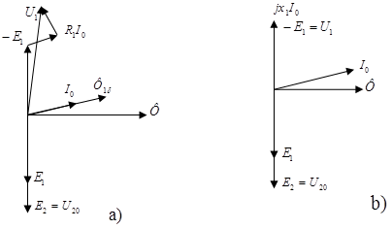
Kirhgofuň ikinji kanunyna görä, real transformatoryň birinji sarymyna goýlan naprýaženiýe bu sarymda baş magnit akymy tarapyndan indussirlenen elektrik hereketlendiriji güýji, ýaýraýan magnit akymy tarapyndan indussirlenen elektrik hereketlendiriji güýji we onuň R aktiw garşylygyndaky naprýaženiýäniň peselmegini deňagramlaşdyrýar, ýagny:

